Slide 1
微信公众号运营

Slide 2
目 录 contents
01
02
03
明确定位
选题策划与编辑
效果分析

Slide 3
学习目标及学习重点
学习目标：
了解公众号定位的知识，熟悉公众号类型
掌握公众号选题策划与编辑的方法
学习重点：
掌握公众号选题策划与编辑的方法
掌握公众号运营的策划方式和运营技巧

Slide 4
01
明确定位
定位是确定微信公众号类型和方向的基础，也是一个微信公众平台展示给用户的形象，从某种程度上来说它决定了关注人群。明确定位有利于发展精准用户、寻找盈利点，也有利于建立清晰的账号形象。

Slide 5
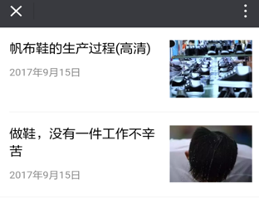
账号选择
服务号
订阅号
小程序
主要用于服务类交互，提供绑定信息、服务交互，适用于媒体、企业、政府或其他组织。
服务号每月只能群发四组消息，但所推送的内容会在消息列表窗口直接显示。
主要功能偏向于为用户传达资讯，功能类似报纸杂志，提供新闻信息或娱乐趣事，适用于个人、媒体、企业、政府或其他组织。
允许运营者每日向用户发送一条群发消息，可以是直接的内容消息，也可以是图文消息。
把关联的小程序放在自定义菜单中，用户点击可直达。
公众号模版消息可打开相关小程序。
绑定相关小程序时，可选择给粉丝下发通知。

Slide 6
找准定位
公众号主推产品定位
店铺定位
竞争定位
市场定位
根据产品类别进行定位
类别定位
目标用户群
定位
了解目标客户群的特点和需求

Slide 7
02
选题策划与编辑
根据产品特性策划主题内容。

Slide 8
选题策划与编辑
常用的编辑器有以下几种：
135编辑器：http://www.135editor.com/
01
秀米：http://xiumi.us/#/
03
135编辑器：http://www.135editor.com/
特点：稀奇模板多，手机预览易变形
特点：简单易上手，花样种类多
特点：稀奇模板多，手机预览易变形
i排版：http://www.ipaiban.com/
新榜编辑器：http://edit.newrank.cn/
02
i排版：http://www.ipaiban.com/
04
特点：动态样式多且形式新颖
特点：好用、实用且功能强大

Slide 9
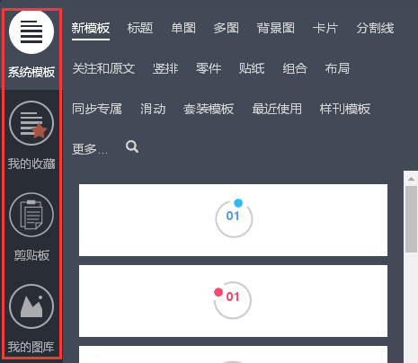
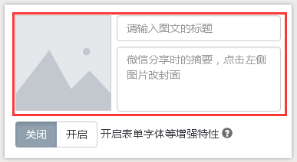
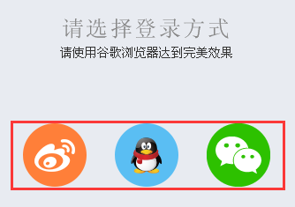
选题策划与编辑
编辑步骤如下（以秀米为例）：
01
02
03
04
浏览器搜索秀米软件打开，点击注册按钮，进行注册。
点击“新建一个图文”选项，新建图文。
进入到图文排版编辑界面，查看导航栏。
进行图文排版时，主要用到的是系统模板和我的图库
在页面右侧图文编辑框中进行内容编辑。依次添加标题、摘要、封面图片，添加时，点击相应位置即可。

Slide 10
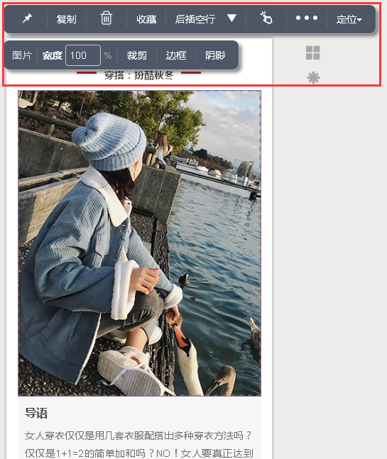
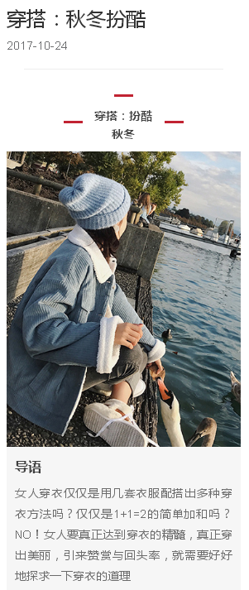
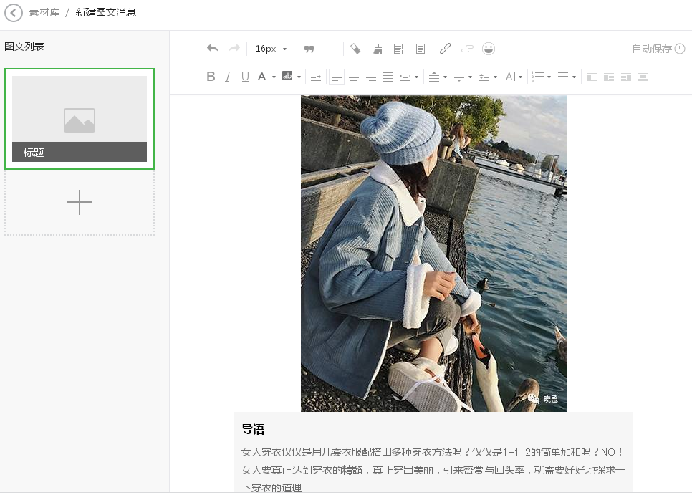
选题策划与编辑
编辑步骤如下（以秀米为例）：
05
06
07
08
编辑正文。根据需要加入标题、图片、背景等。
编辑完成后，进行预览。
预览检查无误后，点击预览按钮右侧的保存按钮进行保存。
上拉页面，在微信公众号后台为内容添加标题和作者。

Slide 11
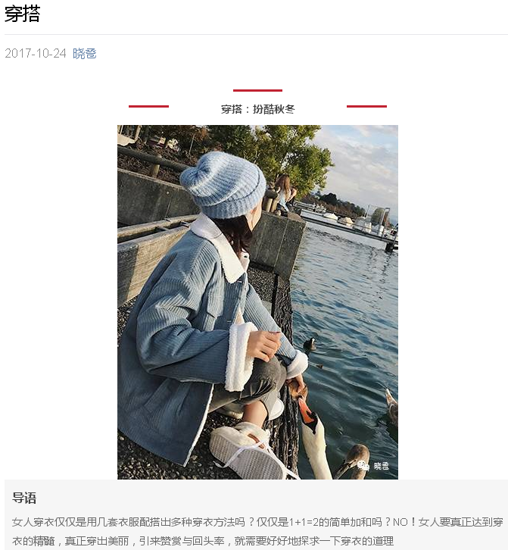
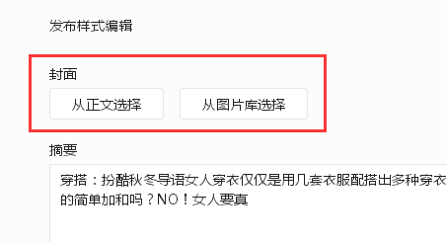
选题策划与编辑
编辑步骤如下（以秀米为例）：
09
10
下拉页面，为内容添加封面和摘要。
点击页面下方“保存并群发”按钮，发表内容。

Slide 12
补充：内容编辑标题和图片的技巧
一、取个好标题+吸引人的封面图片
标题一定要简明扼要，顺口，有新意，通常选择7-28个字，从传播知识、发布优惠信息、满足好奇心、提供忠告等入手进行策划。
二、图文并茂、声情并茂
无论是图片还是插图都具有形象性、直观性、趣味性和启迪性等特点。因此，图文并茂的内容编排更符合用户的阅读习惯，利于用户更好的理解内容。

Slide 13
03
效果分析
内容发表之后，要及时了解内容带来的营销效果。

Slide 14
效果分析
搜索并登录微信公众平台。
步骤1
查看发文的阅读数和点赞数，根据阅读数与点赞数能够初步知道营销受众的数量。
步骤2
点击左侧导航栏统计栏目下的条目，包括用户分析、图文分析、菜单分析、消息分析。
步骤3

Slide 15
微信公众号运营不是一朝一夕的事情，只有明确定位和所针对的用户群体，用心经营内容，才能产出符合用户期望的内容与服务、拉近与用户之间的距离、有效宣传自己的产品

Slide 16
谢谢 Thanks

